Slide 1
第十四讲 Wi-Fi和IEEE 802.11

Slide 2
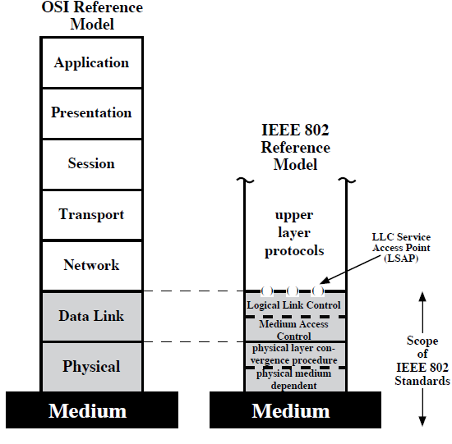
IEEE 802体系结构
OSI和LAN协议层次对比
LAN协议仅涉及 OSI协议体系结构 的低层
IEEE 802协议

Slide 3
物理层的功能
编码、解码信号（调制解调，PSK、QAM）
前文（preamble）的产生和去除（前文用于同步）
比特流的传输和接收
IEEE 802.11将物理层分为两层
PLCP（Physical layer convergence procedure）：将MAC帧转为适合在PMD层上传输的格式
PMD（Physical medium dependent sublayer）：和具体的物理介质相关，定义如何通过无线信道传输和接收信号

Slide 4
物理层之上，是MAC层和LLC层
MAC层负责
数据传输：形成数据帧，添加地址和检错码字段
数据接收：分解数据帧，识别地址和检错
管理对传输介质的使用
LLC层（逻辑链路层）
提供上层协议的接口，实现流管理和差错控制
为何需要分割LLC和MAC？
在传统的数据链路层协议中并不涉及管理共享传输介质
一种LLC层协议可以运行于多种MAC层协议之上，提供灵活性

Slide 5
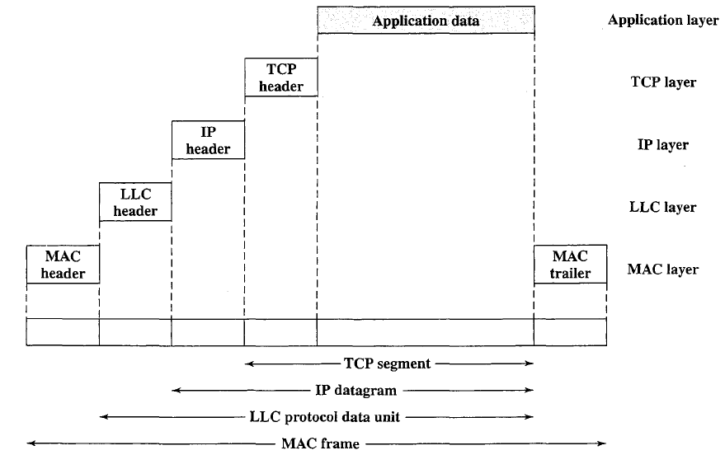

Slide 6
MAC帧格式，所有的MAC帧都有如下类似的结构
MAC control：控制信息，例如，帧的优先级
目的MAC地址：物理连接到介质的对端节点
源MAC地址：物理连接到介质的源节点
数据：可能是LLC层的数据，或者是MAC协议的控制信息
CRC：又称frame check sequence（FCS）
通常，MAC负责检错和丢弃错帧，而LLC层负责记录帧传输，并重传上次传输失败的帧

Slide 7
逻辑链路层LLC的特性
必须支持多接入的、共享性质的链路
隐藏MAC层的一些细节
LLC用户：上层协议或者网络管理功能。LLC用户的地址通常被称为SAP

Slide 8
HDLC协议
LLC基于HDLC协议
HDLC（High-level Data Link Control）协议
应用广泛，ISO 3009，ISO 4335
很多链路控制层协议参考HDLC设计，如IEEE 802协议族

Slide 9
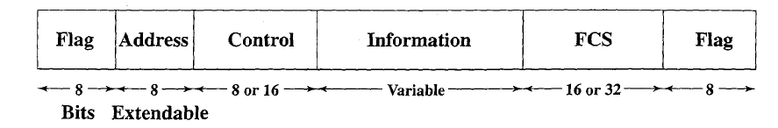
HDLC帧格式
Flag：用于同步，每个帧以01111110开始
Address：对方地址
Control：标识帧的类型和用途
Information：欲传输的数据
FCS：16-或32-bit的CRC校验码

Slide 10
HDLC帧的类型
I帧：用于传输用户数据，也可以用于处理传输流控制和差错控制
S帧：用于流控制和差错管理
U帧：无编号的帧
I帧的Control域
N(S)和N(R)字段：N(S)表示传输的帧序号，N(R)表示接收的帧编号，可以是3或7个bit
P/F位：Poll/final，1表示设为P bit，0表示设为F bit
S帧，有以下类型
Receive ready（RR）：应答正确接收的帧，并希望继续传输
Receive not ready（RNR）：应答正确接收的帧，但希望对方暂停传输
Reject（REJ）：拒绝上一接收的帧，触发go-back-N ARQ
Selective reject（SREJ）：有选择地拒绝某一帧

Slide 11
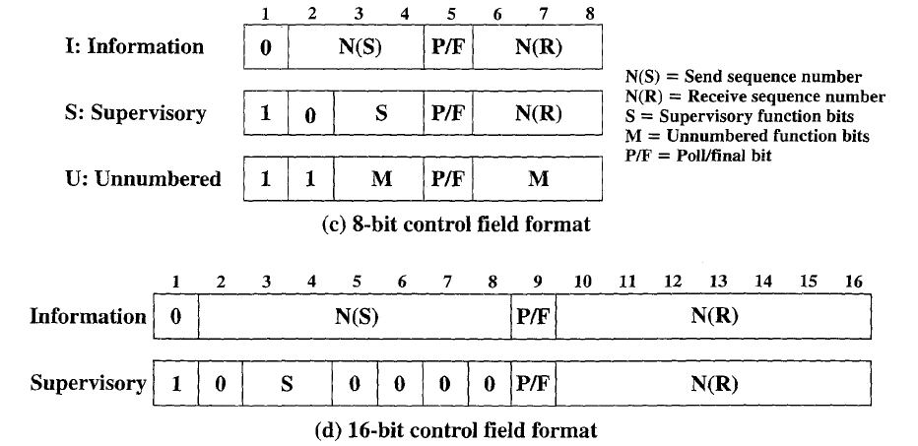

Slide 12
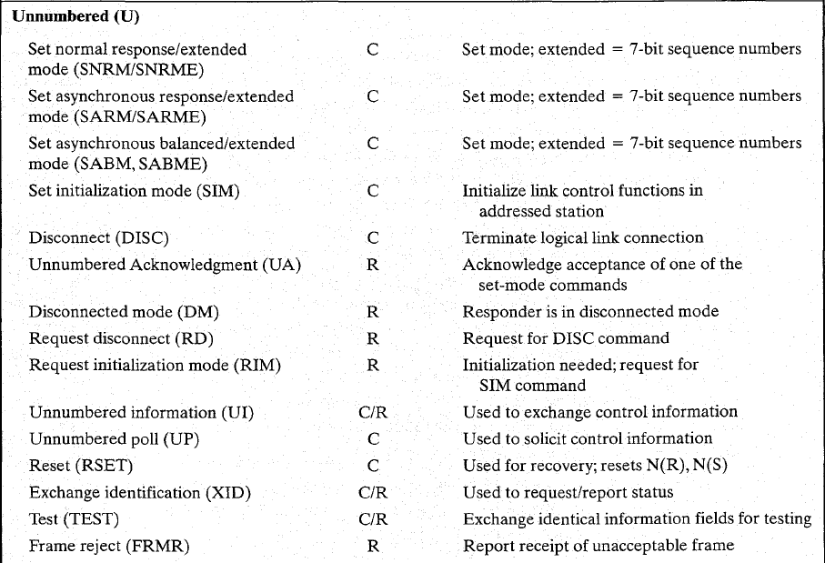
U帧类型

Slide 13
HDLC包含三个阶段
第一阶段，建立数据链路，通信双方协商各种参数
第二阶段，实施数据通信，执行流控制和差错管理
第三阶段，一方撤销链路
链路建立
一方发出建立链路请求，确定使用3或者7bit的帧编号方案
另一方发送UA帧表示接受请求，或者发送DM帧表示拒接

Slide 14
数据通信
使用N(S)和N(R)字段顺序地编号，帧编号模8或者模128
使用RR通过指示希望接受的I帧来应答正确接收到的最后一个I帧
使用RNR应答正确接收到的最后一个I帧，并要求暂停传输
使用REJ启动go-back-N ARQ，请求所有编号为N(R)以后帧重传
使用SREJ指示重传某一帧

Slide 15
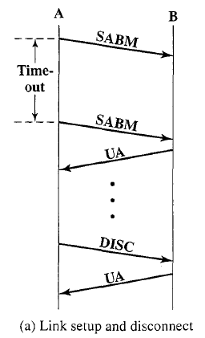
链路撤销
希望撤销的一方发出DISC帧
另一方响应UA帧
一些HDLC应用示例
一方不断地超时重传SABM，直到接收到UA或DM

Slide 16
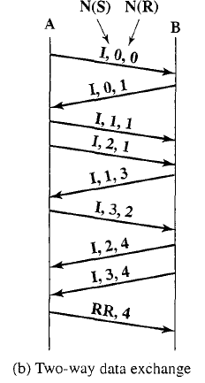
正常的双工通信，注意N(S)和N(R)的增长

Slide 17
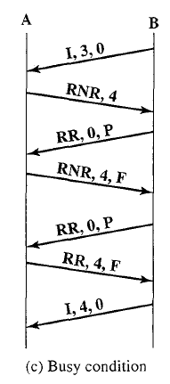
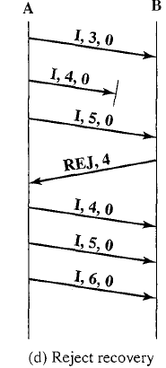
A发送RNR帧， 表示自己处于busy状态，要求B暂停传输
B定期向A发送设置P位的RR，询问A是否可以恢复传输
A通过发送RNR表示仍处于busy状态，或者
A通过发送RR表示自己不再处于busy状态
Go-back-N ARQ
A向B传输的一个I帧错误，B发送REJ，并丢弃错误发生后接收的所有I帧
A从错误I帧开始重新传输

Slide 18
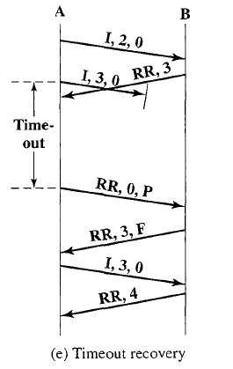
使用超时的错误恢复
B收到错误帧（不能断定是I帧）
A等待超时，没有收到RR或者REJ
A向B发送设置P位的RR，询问对方状态
B回应RR，指示正确接收的I帧
A从错误帧开始重传

Slide 19
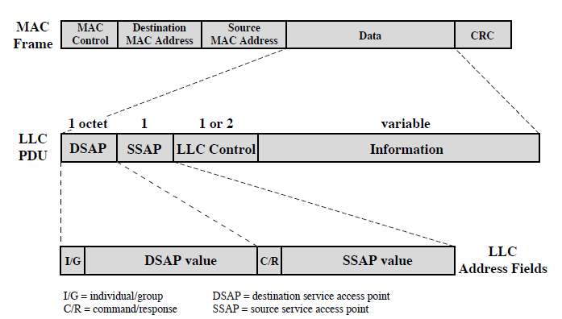
IEEE 802的LLC
LLC的所有PDU格式一致

Slide 20
LLC层提供的服务
无应答的无连接服务
数据报类型的服务，无流量和差错控制，无保障的数据传输
适用于上层协议提供流量和差错控制的情况，如TCP
或者，在LLC提供流量和差错控制带来的好处并不足以抵消其需要的overhead
基于连接的服务
在用户之间建立逻辑连接，提供流量和差错控制，类似HDLC
用于简单的无线设备，例如无线传感器，这类设备可能没有复杂的上层协议，需要在LLC层具备流量和差错控制

Slide 21
有应答的无连接服务
介于上面两者之间，应答数据报，不预先建立逻辑连接
在基于连接的服务中，LLC软件维护一个表格，用于保存和更新所有的连接状态，这种方式在一对很多个终端的情况下不现实

Slide 22
Type 1 操作
提供无应答的无连接服务
使用无编号的(UI) PDU传输用户数据
另外使用两类PDU：XID和TEST。一方发送XID或TEST，另一方回应XID或TEST
XID PDU：传输双方支持的operation和window大小
TEST PDU：进行发送双方间的本地回路测试
Type 2操作
和HDLC基本相同，具备流量和差错控制
一方发送SABME PDU请求建立一个逻辑连接
另一方如果同意：回应一个UA PDU
不同意：回应DM PDU
使用两个SAP唯一地标识一个逻辑连接

Slide 23
Type 3操作
每个PDU都会被应答
定义AC PDU，用于应答
使用1-bit的PDU序号
将PDU交替编号为0、1，可以发现PDU丢失
发送方使用0或者1编号AC PDU，接收方使用相反的数字编号应答的AC PDU

Slide 24
IEEE 802.11体系结构和服务
1990年，IEEE 802委员会成立IEEE 802.11工作组
制定了IEEE 802.11、IEEE 802.11a-k、m-n一系列协议
最常用的a、b、g、n
802.11n ~600Mbps，MIMO
802.11ac~1GMbps，MIMO、变调最高256-QAM
802.11ad，无线千兆网
Wi-Fi联盟：协调不同的生产商，使设备能够兼容
提供一个测试套，测试设备的兼容性，通过测试的设备获得认证

Slide 25
IEEE 802.11体系结构
Access point（AP）：提供桥接或者中继功能。
Base service set（BSS）
最小的无线局域网单元
包含多个移动终端
移动终端运行同样的MAC协议
移动终端竞争同一个共享的无线传输介质
IBSS：独立BSS，移动终端不连接其它BSS，Ad-hoc网络

Slide 26
Distribution system（DS）
DS通过AP连接BSS
Extended service set（ESS）
两个或者多个通过DS连接的BSS
Portal：有线LAN连接到DS的设备
通信方式：源终端发送MAC帧到AP，AP再将帧送到目的终端；或者通过DS送到目的地址

Slide 27
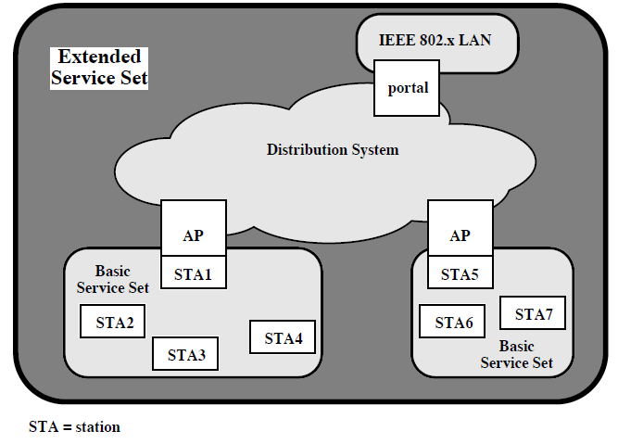

Slide 28
IEEE 802.11的服务
DS提供的Message Distribution服务
Distribution服务：一个BSS的移动终端通过DS与另一个BSS的station交换MAC帧
例如：STA2 → STA7传递帧
Integration服务：一个BSS的移动终端通过DS与有线局域网交换数据

Slide 29
Association相关服务
三种类型的移动相关transition
无transition：一个移动终端并不移动，或者只在一个BSS的通信范围内移动
BSS transition：一个移动终端从一个BSS移动到另一个BSS，但是仍然在一个ESS中
ESS transition：一个移动终端从一个ESS中的一个BSS移动到另一个ESS中的一个BSS

Slide 30
为支持这些transition，DS必须知道通过哪个AP传输数据。一个移动终端必须和当前BSS的AP关联。关联相关服务：
关联（Association）：移动终端同AP建立关联关系
重关联（Reassociation）：将关联从一个AP转移到另一个AP，支持移动终端从一个BSS移动到另一个BSS
去关联（Disassocaition）：AP或者移动终端终止关联关系

Slide 31
接入和隐私服务
无线局域网具有有线网络所没有的公开性
任何在通信范围内的移动终端都可以发射信号，无需物理上连接
任何在通信范围内的移动终端都可以接收信号，无需物理连接
因此，IEEE 802.11提供以下服务
认证（Authentication）：移动终端通过认证方式与BSS建立关联
去认证（Deauthentication）：终止现有的认证
隐私：数据加密传输

Slide 32
IEEE 802.11的MAC协议
MAC层支持三项功能
可靠的数据传输：无线环境下，衰减和干扰严重，如何处理帧错误和丢失？
传输介质接入控制：如何协调多个终端使用传输介质，避免冲突，提高效率和公平性。
安全
讨论前两项功能

Slide 33
可靠数据传输
无线环境下，相当数量的帧会丢失，即使使用纠错码也不能保证可靠传输
需要在MAC层就开始处理错误（而非在上层，比如TCP层）
802.11协议的帧交换机制
发送端传输数据帧
接收端接收数据帧后发送ACK帧
“传输—ACK”是一个原子操作（不能被中断）
如果发送端没有收到ACK帧，则重传数据帧

Slide 34
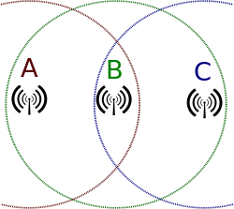
另一种更可靠的帧交换方式（使用四个帧）
发送端发送传输请求（RTS，request to send）帧
接收端回应“clear to send”（CTS）帧
发送端传输数据帧
接收端接收数据后发送ACK帧
RTS的作用：提醒发送端通信范围内的其它终端当前传输介质上有数据交换
同样，CTS提醒接收端通信范围内的其它终端当前传输介质上有数据交换
Hidden terminal问题：

Slide 35
传输介质接入控制（DFWMAC算法）
包含分布式的DCF（distributed coordinate function），和DCF之上集中式的PCF（可选）
DCF通过分布式的竞争算法接入介质传输介质
PCF（point cooridate function）通过集中式的算法提供非竞争的接入服务
PCF建立在DCF之上，通过DCF的竞争机制获得传输介质，再分配给它的用户
MAC与LLC交互
无连接的LLC服务，使用PCF+DCF
基于连接的LLC，使用DCF

Slide 36
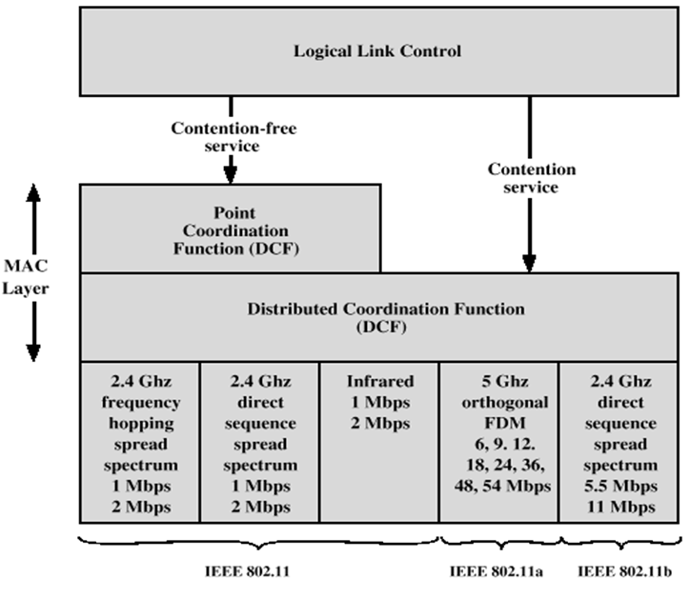

Slide 37
DCF使用简单的CSMA（carrier sense multiple access，载波侦听多路访问）算法，并使用一些时延（暂时称为IFS）作为算法的参数
DCF：传输前需要确认传输介质空闲
CSMA/CD：不事先确保介质空闲，在检测到冲突（collision）时退避
在无线环境下，无法实现冲突检测，因此不使用CSMA/CD，而使用CSMA/CA

Slide 38
CSMA
一个移动终端需要传输数据，它监听传输介质；如果传输介质空闲，则等待一个IFS时间，监听传输介质是否仍然空闲，如果是，则开始传输数据
如果传输介质繁忙，移动终端继续监听传输介质，直到当前的传输完成。
移动终端等待一个IFS时间，如果传输介质仍然空闲，则移动终端倒计时一段随机时间后再监听传输介质，如果仍然空闲，则开始传输数据；如果倒计时期间监听到传输，则暂停倒计时，直到传输介质再次空闲。
如果传输不成功（没有接收到ACK），则认为发生了冲突（collision）

Slide 39
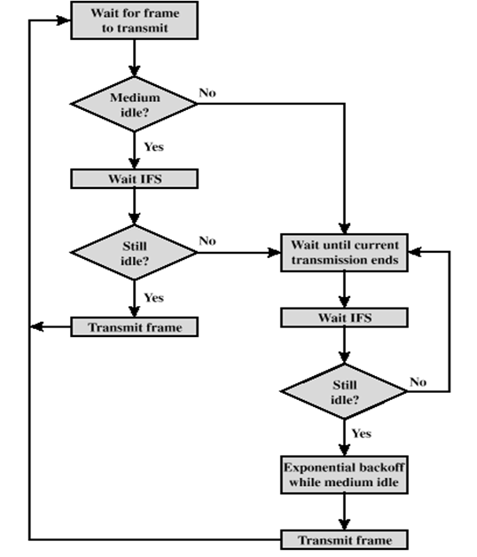

Slide 40
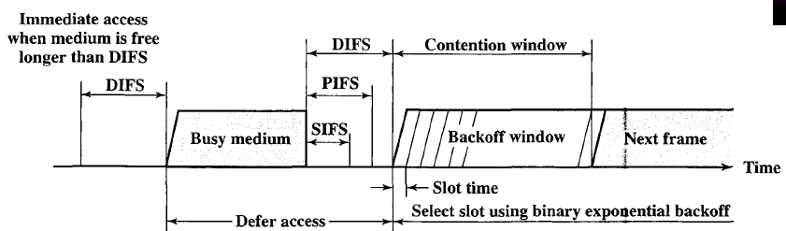
两倍指数退避
发生冲突时移动终端将试图重传数据，但是每次倒计时的随机时间的均值将翻倍，直到到达一个最大值
DCF使用三种IFS
SIFS：短的IFS，用于各种立即响应的情况
PIFS：中等长度的IFS，用于PCF的集中式算法
DIFS：最长的IFS，用于异步的帧竞争传输介质信道

Slide 41
使用SIFS
ACK：收到仅发送给自己的帧（非广播或多播）后，移动终端等待一个SIFS后发送ACK响应
适用于传输多帧的LLC PDU
CTS：收到仅发给自己RTS后，如果准备接收，移动终端一个SIFS后回应CTS，其它移动终端延迟使用传输介质
Poll响应：在PCF中介绍

Slide 42
PCF
适用于一些紧急数据或者实时数据的传输
一个poll coordinator轮询各移动终端是否需要传输数据
收到询问（poll）后，需要传输的移动终端一个SIFS后回应
Coordinator的轮询间隔PIFS
超帧（super frame）
开始阶段PCF接管传输介质，PCF阶段的长度不定，取决于需要传输的数据
之后是DCF竞争阶段
在超帧结束时，coordinator竞争传输介质，如果介质空闲，则进入PCF阶段，否则，等待当前的传输结束后进入PCF阶段

Slide 43
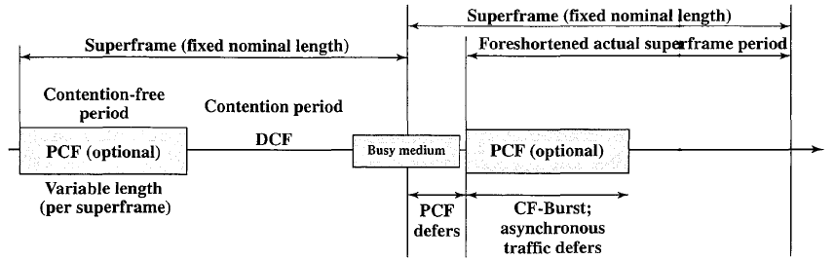

Slide 44
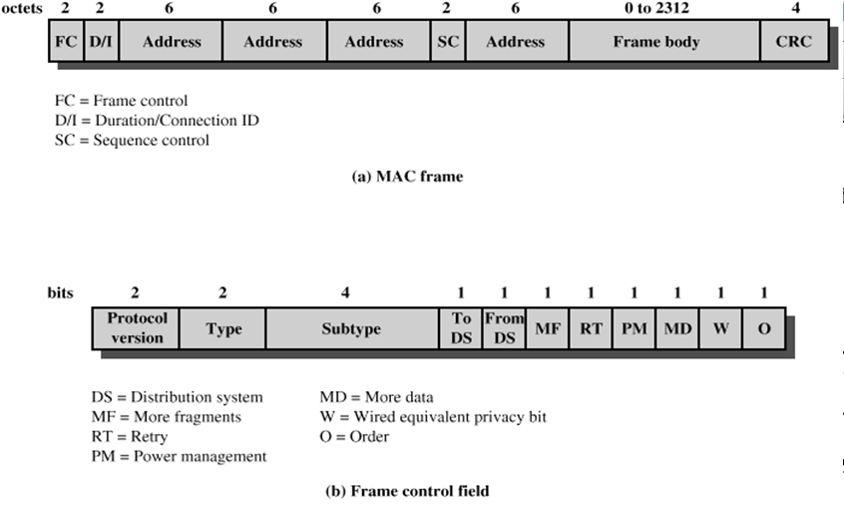
MAC帧格式

Slide 45
通用MAC帧格式
Frame control：包含协议类型、帧类型、是否是向DS传输、WEP等信息
Duration/Connection ID
Addresses：48-bit的MAC地址，包含源、目的、根据需要可能包含SSID（即BSS的AP地址）
在IBSS中，SSID是随机数（无意义）
Sequence control：4-bit，用于分片和重组
Frame body
Frame check sequence：32-bit CRC

Slide 46
控制字段
Protocol version – 802.11 version
Type – control, management, or data
Subtype – 子类型
To DS – 如果目的是DS，设为1
From DS –如果源是DS，设为1
More fragments – 允许分片，设为1
Retry – 如果是重传的帧，设为1
Power management – 如果发送端sleep，设为1
More data – 发送端是否还有数据要传输
WEP – 设为1表示支持WEP，WEP用于交换秘钥
Order – 告知接收方是否使用严格的顺序重组数据

Slide 47
控制帧
Power Save-Poll：请求AP传输移动终端在power save模式下没有接收到的数据
RTS
CTS
Acknowledgement
Contention-Free(CF)-End：PCF中指示contention-free周期结束
CF-End + CF-Ack：应答CF-End

Slide 48
数据帧
Data
Data + CF-Ack：在CF阶段应答并传输数据
Data + CF-Poll：Coordinator询问并传输数据
Data + CF-Ack + CF-Poll
单独的CF-Ack、CF-Poll、CF-Ack + CF-Poll

Slide 49
管理帧
Association Request，Association Response
Reassociation Request，Reassocation Response：从BSS中一个AP移动到另一个AP
Probe Request，Probe Response：用于一个设备probe另一个设备信息
Beacon：周期性传输，移动终端可以识别定位BSS
Announcement Traffic Indication Message：告知低功耗模式的设备有数据帧需接收
Dissocation、Authentication、Deauthentication

Slide 50
IEEE 802.11物理层
第一个协议 IEEE 802.11
使用三个频段，包括两个ISM频段和一个红外频段
IEEE 802.11a
工作在5GHz频段
最大54Mbps速率
IEEE 802.11b
工作在2.4GHz
5.5或11Mbps
IEEE 802.11g
2.4GHz
最大54Mbps

Slide 51
IEEE 802.11物理层
包含三种介质传输方式
直序扩频DSSS：工作在2.4GHz频段，1~2Mbps速率，1~13个信道
跳频扩频FHSS：工作在2.4GHz频段，1~2Mbps速率，23~70个信道
红外：波长850~950nm，1~2Mbps速率

Slide 52
直序扩频
信道带宽5MHz
调制方式：DQPSK
使用Baker码，由+、-组成，802.11 DSSS使用11个chip
传输1，{+ - + + - + + + - - - }
传输0，{- + - - + - - - + + +}

Slide 53
跳频扩频
信道带宽1MHz
跳频频率 每秒2.5跳 最小跳频距离6MHz
使用GFSK调制
红外
使用全向传输的红外线，范围大约20m
对1Mbps，使用一种16-PPM的调制技术：使用一个窄脉冲的与时钟脉冲的相对位置调制
省电
16-PPM：4bit数据映射为一个16bit串，包含15个0和一个1，使用1在串中的位置表示数据

Slide 54
IEEE 802.11a
使用一个被称为UNNI的频段，分为三部分
UNNI-1：5.15-5.25GHz
UNNI-2：5.25-5.35GHz
UNNI-3：5.725-5.825GHz
IEEE 802.11a对比802.11b/g的优势
使用更多频段
数据速率更高，比802.11b速率更高，和802.11g相当

Slide 55
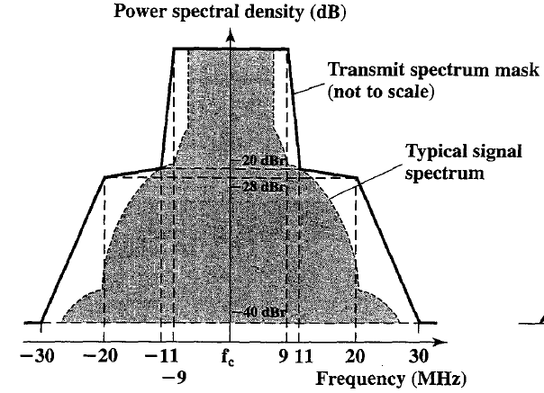
信道结构，一个transmit spectrum mask包含
0dB段，不超过18MHz
-20dB段，偏移11MHz
-28dB段，偏移20MHz
-40dB段，偏移30MHz
IEEE 802.11b的12个 信道均采用这样的 结构
编码和调制
使用OFDM， 包含48个子载波
子载波距离0.3125MHz
每个子载波上使用BPSK、QPSK、16-QAM、或64-QAM

Slide 56
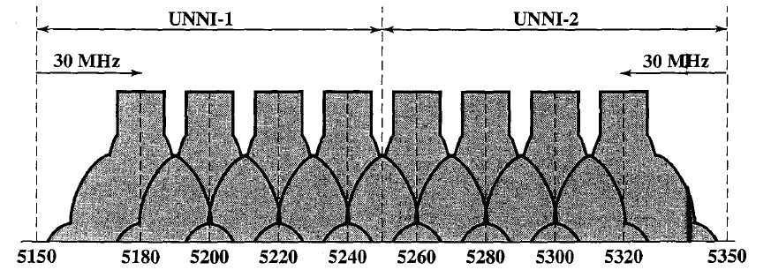
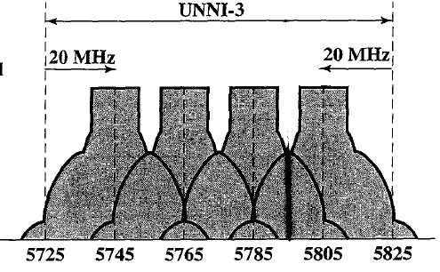

Slide 57
IEEE 802.11b
是IEEE 802.11中DSSS的扩展
使用一种称为CCK的调制方式
对11Mbps的系统
每8-bit的用户数据块以1.375MHz的速率被编码
8×1.375=11Mbps
8bit中6bit被映射到一个8×8Welsh 码（扩频），再和剩余的两个bit一起，通过QPSK调制传输

Slide 58
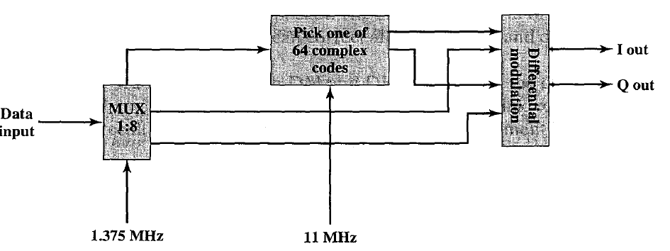

Slide 59
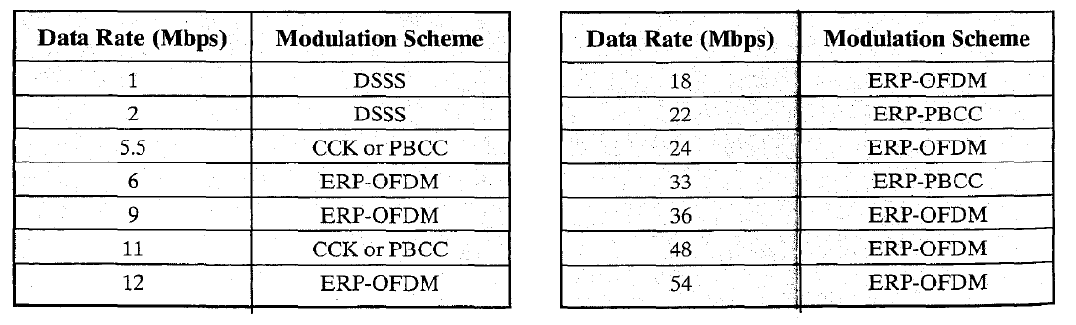
IEEE 802.11g
将802.11b的数据速率提高到20Mbps以上，最大54Mbps
支持多种调制技术，实现不同的速率
ERP-OFDM：将802.11a的OFDM应用到2.4GHz频段

Slide 60
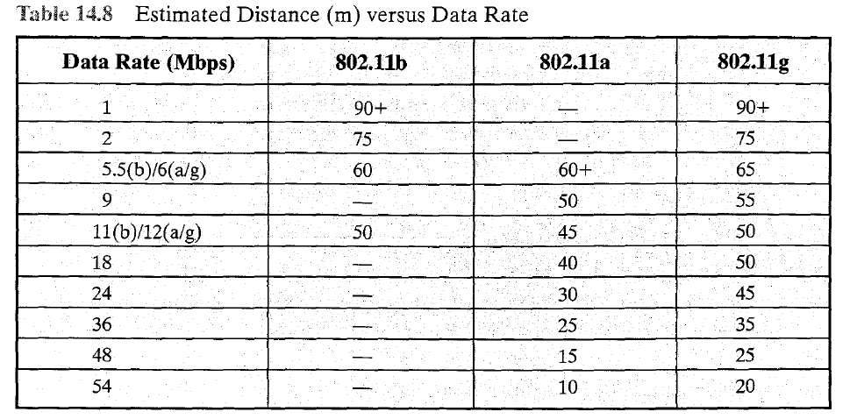
数据速率 vs. 传输距离

Slide 61
Wi-Fi安全机制
802.11定义了Wired Equivalent Privacy（WEP）算法。
基于RC4加密算法
使用40-bit的密钥，后来扩展到104-bit
仍然有缺陷（比如，不可靠的密码）
Wi-Fi Protected Access（WPA）
包含一整套安全机制
IEEE 802.11i工作组定义MAC层上的安全机制，包括
认证：使用认证服务器（AS），定义认证协议
密钥管理：AS负责管理密钥
数据隐私传输：AES算法

Slide 62
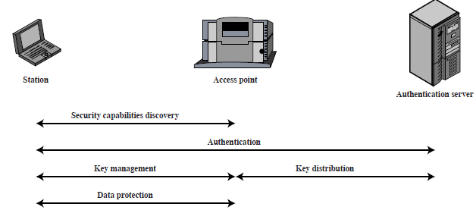
802.11i中安全的数据传输
移动终端和AP协商所使用的安全机制
移动终端向AS认证
AS向AP分发密钥，AP再把密钥分发给移动终端
移动终端和AP之间数据加密传输

Slide 63
802.11i包含
认证：在LLC层完成
接入控制
数据完整性和隐私

Slide 64
接入控制
IEEE 802.11i使用IEEE 802.X标准
包含Supplicant，Authenticator和Authentication Server（AS）
对应802.11中的移动终端、AP和AS
在Supplicant没有完成认证之前，Authenticator仅仅在Supplicant和AS之间转发消息
Supplicant完成认证后，根据认证内容转发数据
AP使用“受控端口”和“非受控端口”的概念
非受控端口仅允许Supplicant和AS之间交换PDU
受控端口允许Supplicant和局域网上其它系统之间在认证范围内交换PDU

Slide 65
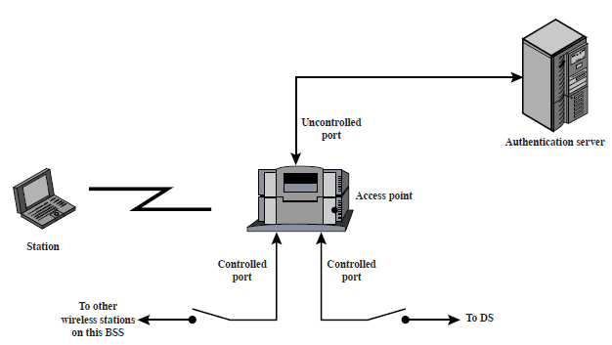

Slide 66
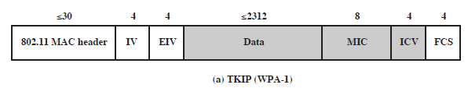
数据完整性和隐私
802.11i使用两种方法
TKIP，又称为WPA-1，使用和WEP一样的RC4加密算法
CCMP，又称为WPA-2，使用AES加密算法
TKIP
在原始MAC帧基础上添加IV、EIV、MIC和ICV四个字段

Slide 67
IV（Initialization vector）：在104-bit的RC4密钥后添加24-bit的IV，由于每一帧的IV不同，因此即使密钥相同，每一帧的加密方式也不同
注意IV明文传输，因此接收端可以将IV添加到共享的密钥后面用于解密
RC4算法：逐个bit的XOR
EIV（extended IV）：IV太短，通过24-bit的EIV提高安全性。
从IV和EIV中抽取出一个48-bit的新的IV，结合48-bit的IV、RC4的密钥、发送端的MAC地址产生128-bit的RC4密钥
IV和EIV作为序列号，传输每个新的MAC帧序列号+1
ICV（integrity check value）：是整个帧的CRC校验和，并经过RC4秘钥加密
MIC（message integrity code）：针对ICV的缺陷提出。根据收发双方的MAC地址和数据计算64-bit的MIC，并使用一个和加密MAC帧数据不同的RC4密钥加密

Slide 68
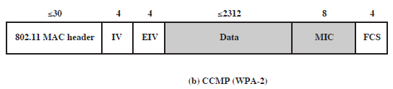
CCMP
不包含ICV字段
使用AES算法替代RC4算法

Slide 69
Thanks

